Slide 1
Java Cơ Bản Buổi 01

Slide 2
Java Cơ Bản Buổi 01
1. Cấu trúc Java Cơ Bản
2. Các quy tắc, cú pháp trong java
3. Comment (cách chú thích) trong java
4. Quản lý truy cập trong Java
5. Cách Xuất Dữ liệu ra màn hình
6. Kiểu dữ liệu trong Java
7. Ép kiểu trong Java
8. Khai báo biến trong Java
9. Các phép toán trong Java
10. Cách tạo hàm và sử dụng trong Java

Slide 3
1.Cấu trúc Java Cơ bản
Một chương trình Java được tạo nên bởi nhiều đối tượng (object)
Mỗi đối tượng tạo nên từ 1 class
Một class giống như bản thiết kế trước có các biến(thuộc tính) và các hàm (phương thức) thể hiện trạng thái và chức năng của từng đối tượng.
Ví Dụ : đối tượng con mèo , có các thuộc tính như : mắt, muỗi, long, chân, tai.., và có các hành vi : keo, nhảy , bắt chuộc…
Notes:
Để thể hiện mình là người code java chuyên nghiệp thì mình phải tuân thủ theo quy tắc đặt tên class, tên biến, tên hàm theo chuẩn quốc tế

Slide 4
2.Các quy tắc, cú pháp trong Java
Java phân biệt chữ hoa và chữ thường (Myclass, myclass)
Tên chỉ được phép bắt đầu với A-Z, a-z, $, _
Tên không trùng với keywords Java
Chữ cái đầu tiên của tên class viết hoa, và khi lưu class này thành 1 flie thì tên file phải trùng với tên class ví dụ (class HelloWorld => HelloWorld.java), và chữ cái đầu tiên của từ ghép tiếp theo cũng phải viết hoa chữ viết hoa(HinhChuNhat, HinhTamGiac, HinhTron)
Tên biến và hàm chữ cái đầu tiên viết thường, chữ cái đầu tiên của từ ghép tiếp theo viết hoa
Tên hằng số viết hoa tất cả chữ cái, các từ cách nhau bởi dấu _
Bất kỳ chương trình java đều bắt buộc phải có hàm 1 main, và khi chương trình bắt đầu start thì tất cả code bên trong hàm main này sẽ được thực thi.
public static void main(String[] args)
Notes:
Coding conventions (コーディング規約)
命名規則 – quyu\ tắc đặt tên

Slide 5
3.Comment (chú thích) trong java
Comment là những dòng ghi chú cho đoạn code bên dưới nó
Cấu trúc :
Ghi chú 1 dòng : //…..
Ghi chú nhiều dòng (khối) : /*….*/
Ghi chú dạng Javadocs (đặt trước têm hàm để mô tả hàm ) : /**….*/
Nên sử dụng comment để giải thích rõ logic, tiện theo dõi cho mình và 1 người khác nếu sau này có đọc lại code.
Comment thì có thể đặt bất cứ đâu trong code
// This is a comment
System.out.println("Hello World");
System.out.println("Hello World"); // This is a comment
/*
* The code below will print the words
* Hello World to the screen, and it is amazing
*/
System.out.println("Hello World");
Notes:
インラインドキュメント inline document

Slide 6
4. Quản lý truy cập trong Java
Java sử dụng từ khóa để quản lý truy cập class, biến, hàm, … tang bảo mật code
Có 2 loại :
Access : public, private, protected, default
Non-Access : final, abstract, strictfp
Trong Java có 4 loại biến :
Biến cục bộ (biến local)
Biến toàn cục (biến global)
Biến tĩnh (biến class)
Biến tham chiếu hay biến đối tượng

Slide 7
5.Cách xuất dữ liệu ra màn hình
Thư viện xuất dữ liệu trong Java là : java.lang
Vì nó mặc định nên không thấy đưa vào ứng dụng.
Xuất dữ liệu trên các dòng khác nhau :
System.out.println(“Dong 1”);
System.out.println(“Dong 2”);
System.out.println(“Dong 3”);
Ghi chú : có thể viết tắt: sysout rồi gõ tổ hợp phím ctrl+space để nó tự động xuất hiện
Xuất dữ liệu trên cùng 1 dòng :
System.out.print(“Cau 1”);
System.out.print(“Cau 2”);
System.out.print(“Cau 3”);

Slide 8
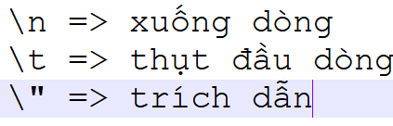
5.Cách xuất dữ liệu ra màn hình
Các ký tự đặc biệt :

Slide 9
6. Kiểu dữ liệu trong Java
6.1 Kiểu dữ liệu cơ sở hay còn gọi là kiểu dữ liệu nguyên thủy (Primitive data types)
4 nhóm 8 kiểu
Kiểu luận lý
boolean
Kiểu cơ sở
byte
Kiểu ký tự
Char
short
int
Kiểu số nguyên
Kiểu số
long
Kiểu số thực
float
double

Slide 10
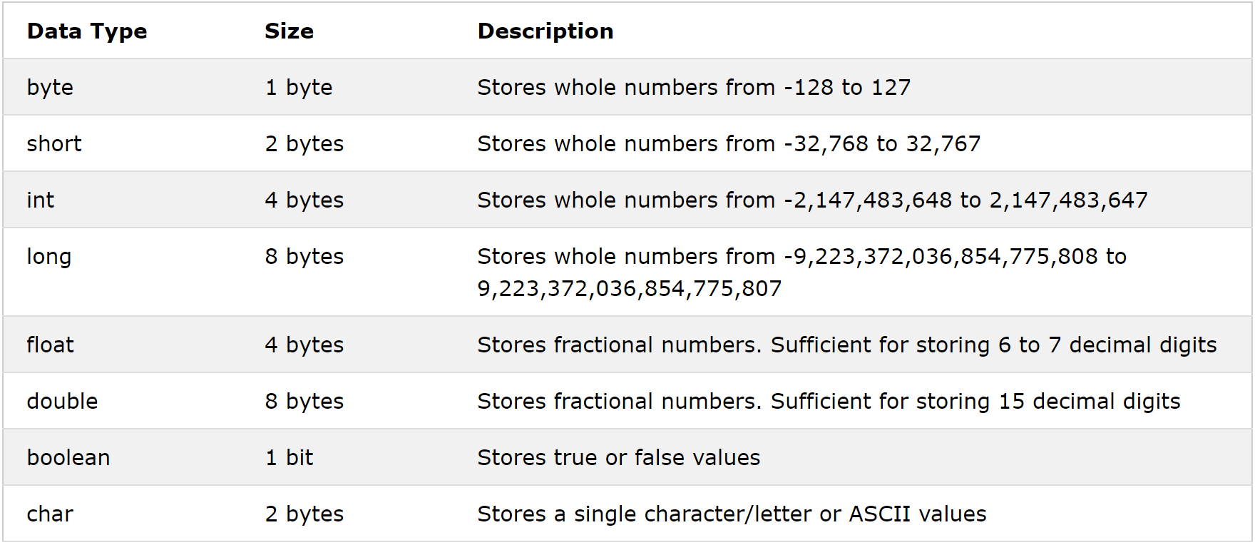
6. Kiểu dữ liệu trong Java (データ型 )
6.1 Kiểu dữ liệu cơ sở hay còn gọi là kiểu dữ liệu nguyên thủy (Primitive data types)

Slide 11
6. Kiểu dữ liệu trong Java
Ví dụ :
kiểu int
Kiểu long : Lưu ý khi gán giá trị kiểu long phải thêm chữ L ở đằng sau số
Kiểu float : Lưu ý khi gán giá trị kiểu long phải thêm chữ f ở đằng sau số
Kiểu double : Lưu ý khi gán giá trị kiểu long phải thêm chữ d ở đằng sau số
int myNum = 100000;
System.out.println(myNum);
long myNum = 15000000000L;
System.out.println(myNum);
float myNum = 5.75f;
System.out.println(myNum);
double myNum = 19.99d;
System.out.println(myNum);

Slide 12
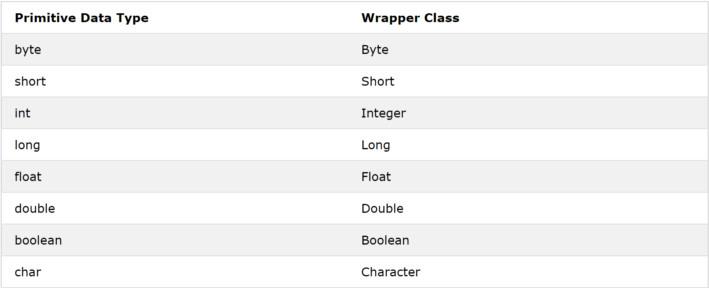
6. Kiểu dữ liệu trong Java
6.2 Kiểu dữ liệu không nguyên thủy (Non-primitive data types ) : String, Arrays và Classes
Ví dụ : kiểu String
6.3 Wrapper Class
String greeting = "Hello World";
System.out.println(greeting);
Notes:
Integer.MIN_VALUE

Slide 13
7. Ép kiểu trong Java - CAST (キャスト)
7.1 Vì sao phải ép kiểu : trong quá trình tính toán, đôi khi kết quả trả về không còn giống với kiểu dữ liệu chỉ định ban đầu nên ta cần ép kiểu
7.2 Ép kiểu rộng : Đưa từ kiểu có vùng lưu trữ nhỏ lên kiểu có vùng lưu trữ lớn => không sợ mất mát dữ liệu.
Ví dụ : int ➔ long ➔ float ➔ double
double x = (double)1/2 ➔ ½ = 0 (nếu là nguyên)
double x = 1.0/2 ⬄ double/int->double
double x = ½ ⬄ int/int=int➔0➔0.0
7.3 Ép kiểu hẹp : đưa từ kiểu có vùng lưu trữ lớn về kiểu có vùng lưu trữ nhỏ➔có thể bị mất mát dữ liệu.
Ví dụ : double➔float➔long➔int
int x = (int)1.0/2 ➔ (int)1.0➔1/2=0
Notes:
Chú ý : khi làm việc với ngân hàng, hoặc ngành nghê mà có độ sai số nhỏ thì ko nên lưu theo kiểu hẹp vì rất dễ mất mát dữ liệu
データ型を変換することを型キャストと言います

Slide 14
7. Ép kiểu trong Java - CAST (キャスト)
float f1 = 3.4f;
float f2 = 4.5f;
float tongf = f1 + f2;
byte b = 4;
short s = 67;
int i = 100;
long k = 400L;
long tongL = k + b + s + i;
int tongi = i + s + b;
int tongK = k + i + s;
Notes:
Chú ý : khi làm việc với ngân hàng, hoặc ngành nghê mà có độ sai số nhỏ thì ko nên lưu theo kiểu hẹp vì rất dễ mất mát dữ liệu
データ型を変換することを型キャストと言います

Slide 15
7. Ép kiểu trong Java - CAST (キャスト)
byte b = 4;
short s = 67;
int i = 100;
long k = 400L;
int tongK = (int) k + i + s;
double d1 = 4.5;
double tongd = d1 + k;
long tong1 = (long) d1 + k;
Notes:
Chú ý : khi làm việc với ngân hàng, hoặc ngành nghê mà có độ sai số nhỏ thì ko nên lưu theo kiểu hẹp vì rất dễ mất mát dữ liệu
データ型を変換することを型キャストと言います

Slide 16
8. Khai báo biến trong Java
Khái niệm về biến (Variables – 変数)
Cách thức và quy tắc đặt tên biến (命名規則)
Cách sử dụng tên biến (変数使用)
Khai báo hằng số (constant - 定数)
Chú thích : khai báo – Declaration -宣言 (クラス宣言,変数宣言)

Slide 17
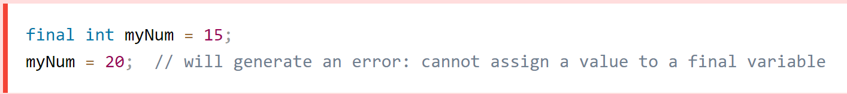
8. Khai báo biến trong Java
8.1 Khái niệm về biến
Biến là đơn vị lưu trữ cơ bản trong lập trình Java
Biến là các thành phần xác định dữ liệu và được dung đẻ tham chiếu đến các giá trị xác định được tạo ra trong chương trình.
Tất cả các biến khi sử dụng phải được khởi tạo trước
8.2 Cách thức và quy tắc đặt tên biến (tham khảo mục số 2)
Cách mô tả biến: [datatype] [tên biến] = [giá trị]
Trong đó :
Datatype: kiểu dữ liệu của biến
Tên biến: tên biến cần sử dụng
Nếu giá trị của biến không thay đổi trong suốt quá trình hoạt động thì gọi là hằng (constant).
Biến kiểu final : nếu không muốn người khác thay đổi giá trị của biến

Slide 18
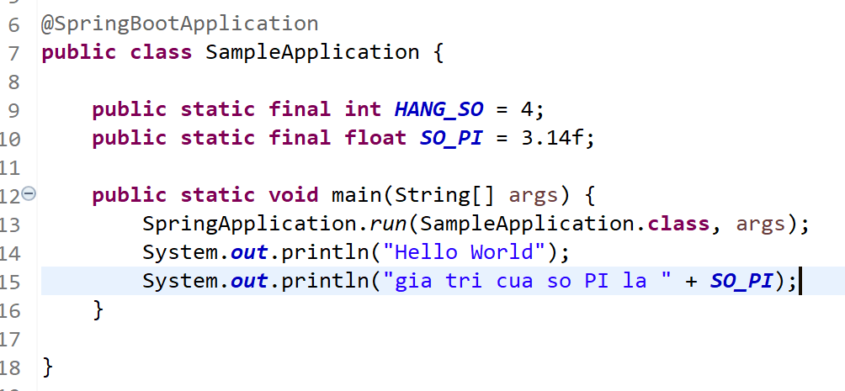
8. Khai báo biến trong Java
8.3 Cách sử dụng tên biến (変数使用)
int b = 5;
int c = 7;
double x = b*1.0/c;
8.4 Khai báo hằng số (constant - 定数)
Hằng số sẽ không bị đổi giá trị trong suốt quá trình thực thi phần mềm.
final double PI=3.14;

Slide 19
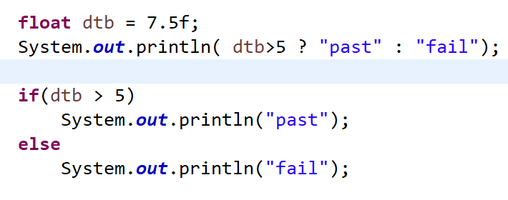
9. Các phép toán trong Java
Phép gán
= += -= *= /=
Phép toán toán học cơ bản
+ - * / %
Phép toán so sánh
== > < != >= <=
Phép toán logic
! && || ?:
Phép toán tăng dần ++, giảm dần –-

Slide 20
9. Các phép toán trong Java
Phép toán tăng dần ++, giảm dần –
int x=5; int x = 5;
++x; x++;
int y=5; int y=5;
--y; y--;
prefix
postfix
int x=5;
Int y=2;
Int z=x++ + ++y -5;

Slide 21
9. Các phép toán trong Java
Phép toán tăng dần ++, giảm dần –
Bước 1: ưu tiên xử lý prefix trước: y=3;
Bước 2: Tính toán các phép toán còn lại : 5 + 3 – 5 = 3
Bước 3 : Gán giá trị ở bước 2 cho vế trái: z=3;
Bước 4: thực hiện postfix : x=6
int x=5;
int y=2;
int z=x++ + ++y -5;

Slide 22
9. Các phép toán trong Java
Độ ưu tiên toán tử
Chú ý : các toán tử rất dễ bị nhầm lẫn nên chúng ta sử dụng () để gom nhóm lại để quy định độ ưu tiên theo ý của mình
Vi du : int k = 5*2+9-8/3; => k = ((5*2)+9)-(8/3);
Thứ Tự | Toán Tử
1 | Các toán tử đơn như : +, -, ++, --
2 | Các toán tử số học *. /, +, -
3 | Các toán tử quan hệ >, < >=, <=, ==, !=
4 | Các toán tử luận lý !, && , ||, ?:
5 | Các toán tử gán =, *=, /=, +=, -=

Slide 23
9. Các phép toán trong Java
Phép toán tăng dần ++, giảm dần –-
int x=8;
int y=2;
int k = 3;
int z= --k - x++ - ++y +2;
Notes:
-7

Slide 24
10. Cách tạo hàm và sử dụng trong Java
10.1 Hàm (method , function – 関数) trong java
10.2 Parameters(tham số -パラメータ) and Arguments (đối số - 引数)
10.3 Method Overloading – Phương thức nạp chồng
10.4 Java Recursion (tính đệ quy trong java)

Slide 25
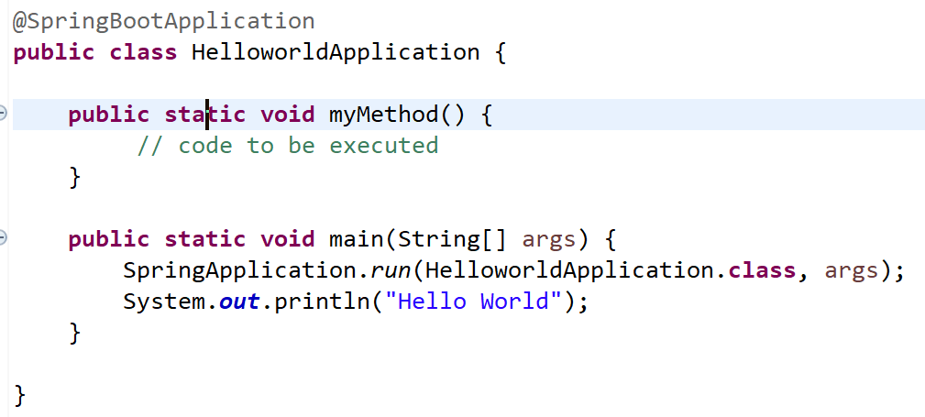
10. Cách tạo hàm và sử dụng trong Java
10.1 Hàm (method , function – 関数) trong java
Khái niệm hàm (method) : Hàm là 1 khối chứa các đoạn code và chỉ được thực thi khi nó được gọi đến.
Trong hàm mình có thể truyền data vào trong hàm được, thì data đó gọi là đối số (parameter)
Hàm(phương thức) được sử dụng cho 1 hành động cụ thể nào đó thì chúng ta cũng có thể gọi nó là functions. Ví dụ , phương thức tính chu vi hình tròn, tính tổng 2 số…
Tại sao sử dụng hàm : tái sử dụng lại code (viết 1 lần và có thể sử dụng nhiều lần)
Cách tạo hàm (định nghĩa hàm): hàm phải được viết trong 1 cái class
Từ khóa static : cho biết hàm này nó thuộc về class
HelloworldApplication chứ ko phải là object của class
này, object và cách truy cập các method thông qua
Object thì sau này chúng ta sẽ học them.

Slide 26
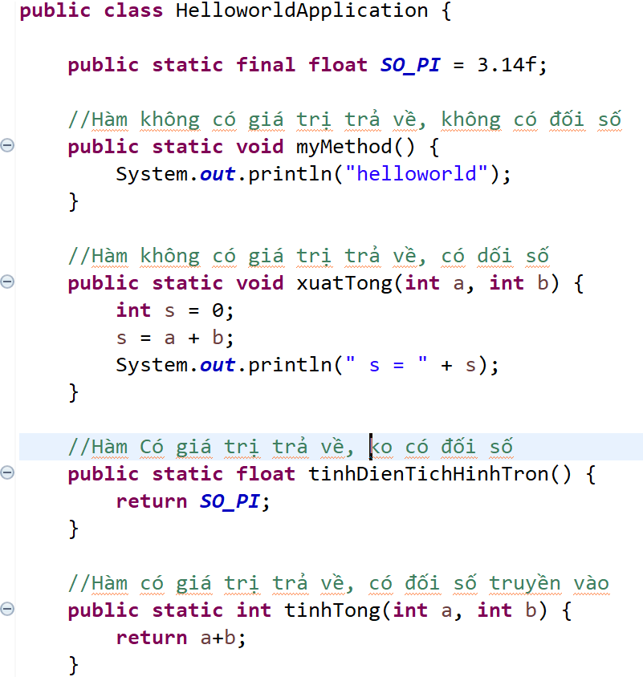
10. Cách tạo hàm và sử dụng trong Java
10.1 Hàm (method , function – 関数) trong java
Các loại method :

Slide 27
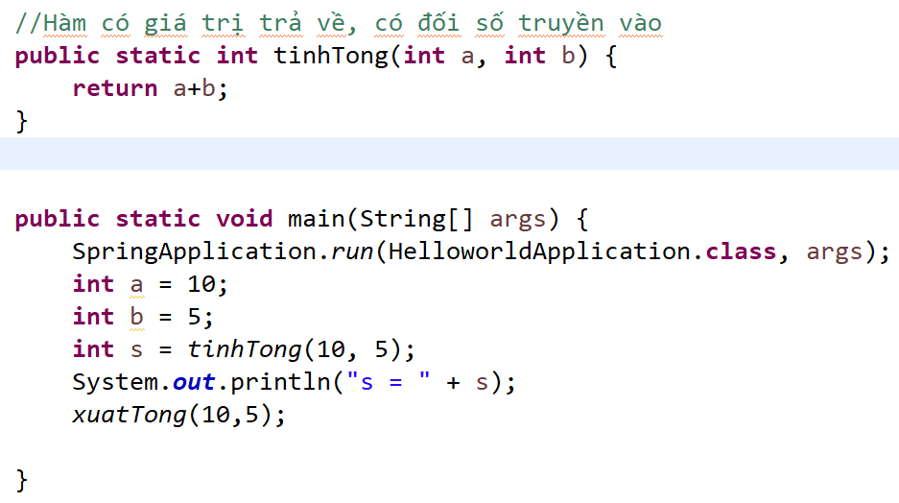
10. Cách tạo hàm và sử dụng trong Java
10.1 Hàm (method , function – 関数) trong java
Cách gọi method :

Slide 28
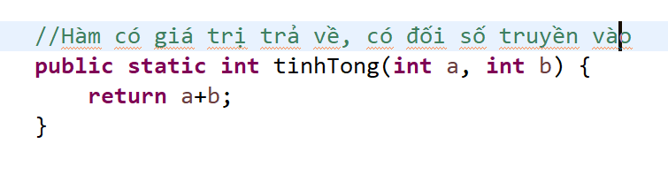
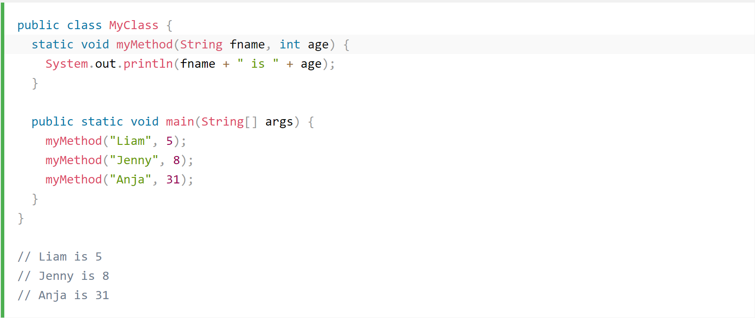
10. Cách tạo hàm và sử dụng trong Java
10.2 Parameters(tham số -パラメータ) and Arguments (đối số - 引数)
int a, int b được gọi là tham số (param)
Khi hàm có nhiều đối số thì phải lưu ý vị trí truyền đối số sao cho giống với param
Param
Đối số

Slide 29
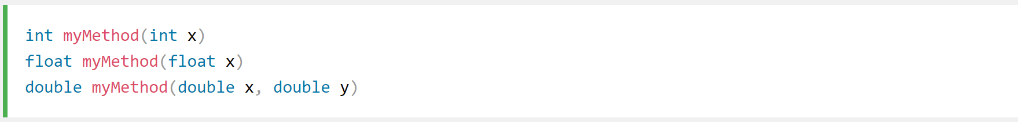
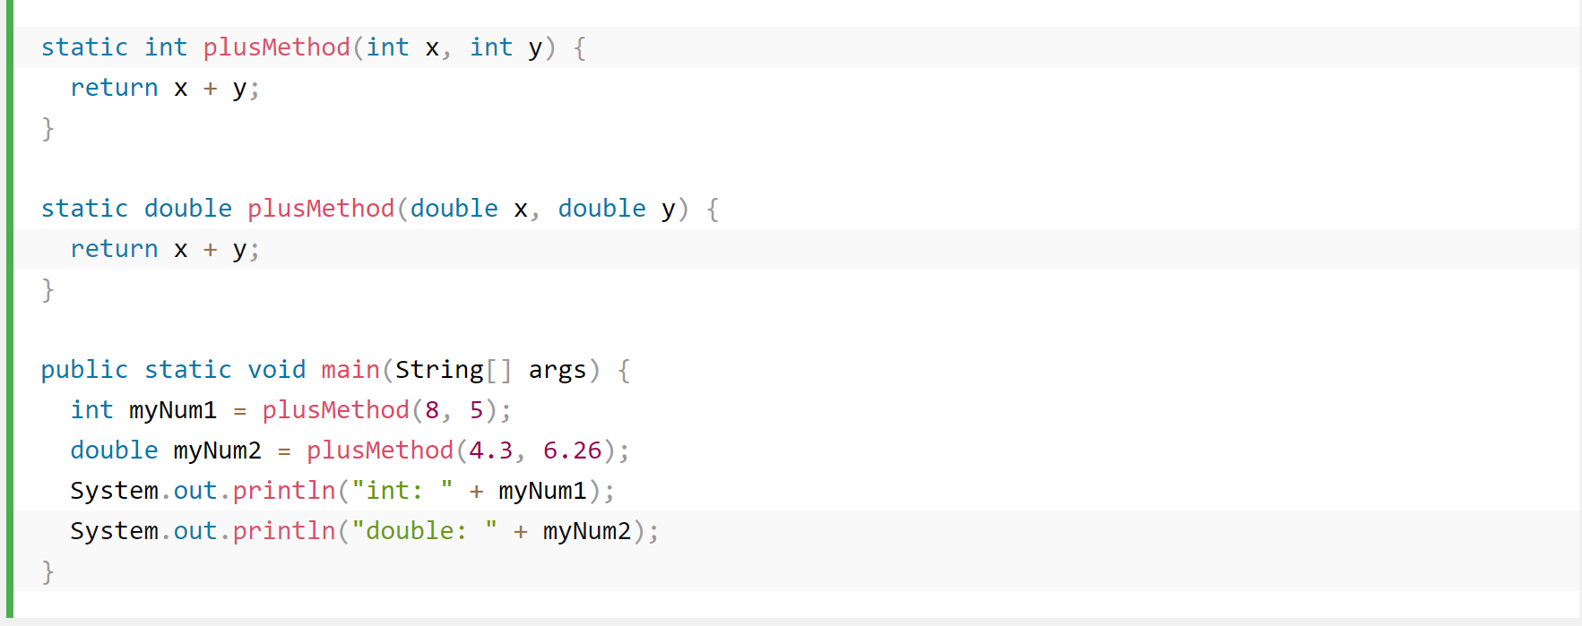
10. Cách tạo hàm và sử dụng trong Java
10.2 Method Overloading – Phương thức nạp chồng : Là nhiều method có thể tên nhưng các tham số truyền vào phải khác nhau, và kiểu dữ liệu trả về phải khác nhau

Slide 30
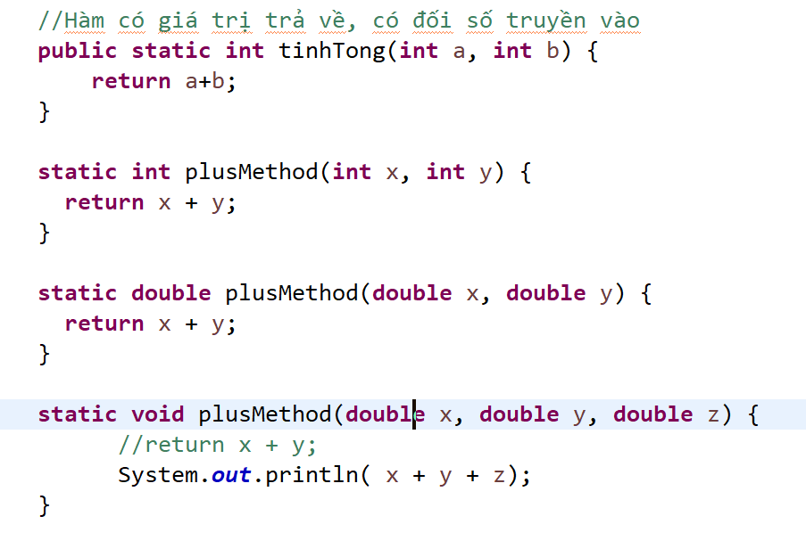
10. Cách tạo hàm và sử dụng trong Java
10.2 Method Overloading :

Slide 31
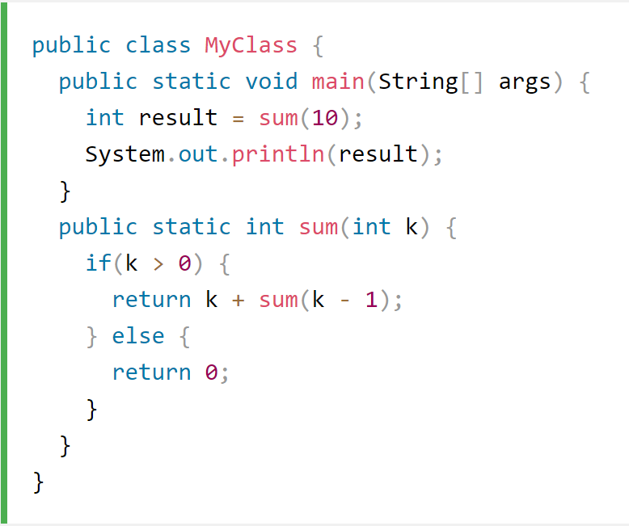
10. Cách tạo hàm và sử dụng trong Java
10.2 Java Recursion (tính đệ quy trong java) : đệ quy là 1 kỹ thuật thực hiện 1 hàm tự gọi lại chính nó.
Kỹ thuật này cung cấp một cách thức giúp phá vỡ các vấn đề phức tạp thành các vấn đề đơn giản, dễ giải quyết hơn
Đệ quy có thể hơi khó hiểu khi gặp nó lần đầu tiên, cách tốt nhất để tìm ra cách thức hoạt động của nó là thử nghiệm nó bằng cách chạy bằng tay
Halting Condition – điều kiện dừng (nếu ko có điều kiện dừng thì nó sẽ thành vòng lặp vô hạn và treo máy)

Slide 32
The End
Thank You

